Slide 1
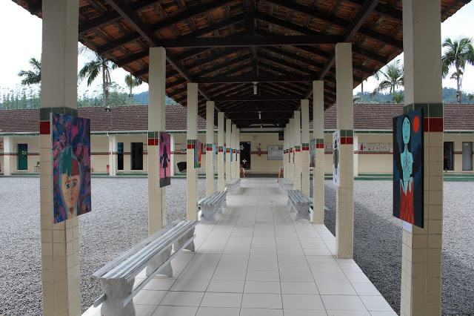
PROJETO ARTÍSTICO INDIVIDUAL
https://anasoaresfrheitas.wixsite.com/projetoartindividual

Slide 2
Ana Cláudia de O. S. Freitas
anasoaresfrheitas@gmail.com
Arte Educadora
Graduada em Licenciatura Plena em Educação Artística, habilitação Artes Plásticas, FURG 1996.
Especialização em Educação, 2002
Especialização em Mídias aplicadas à Educação, 2011
Atua como professora de Arte desde 1998.
Professora de Arte na EEB Osvaldo Cruz, EMITI (Ensino Médio Integral em Tempo Integral), desde 2018.
Lattes: http://lattes.cnpq.br/9263025335650676
Facebook: https://www.facebook.com/Arte-Cultura-e-Tecnologia-624959037917378
Blog: http://nossaescolaosvaldocruz.blogspot.com/2019/11/exposicao-de-arte.html

Slide 3
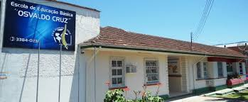
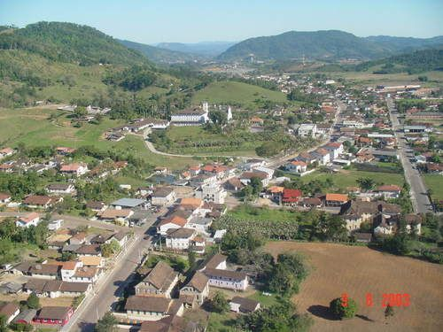
CONTEXTUALIZAÇÃO
O projeto desenvolveu-se no Componente da Área de Linguagens chamado Arte, Cultura e Tecnologia (ACTec), que serve como articulador dos outros componentes da área, onde se desenvolvem atividades integradas.
Os conteúdos desenvolvidos são a partir das necessidades dos alunos, no início do ano letivo, os alunos sugerem atividades e sempre desejam práticas.
A escola faz parte da rede estadual de Santa Catarina e se chama E.E.B. Osvaldo Cruz. As turmas trabalhadas foram os primeiros e segundos anos da modalidade Ensino Médio integral em Tempo Integral.
A Proposta de Educação Integral para o Ensino Médio teve início em 2017 em SC. O objetivo é oferecer oportunidades a educadores e jovens para a construção conjunta de uma educação que, valoriza o aprendizado de conteúdos tradicionais, mas também desenvolve competências essenciais para a vida profissional e pessoal de professores e estudantes. Em 2018 foi incluído o componente ACTec por sugestão dos estudantes.

Slide 4
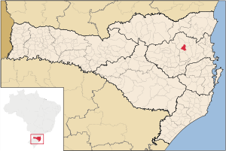
A escola situa-se em Rodeio, SC, um município do interior do estado com população de 11.551 pessoas . Localiza-se na região do Vale do Itajaí.
É um município conhecido pelas suas tradições Trentinas, os primeiros imigrantes chegaram em 1875. Rodeio preserva sua cultura até hoje, a maioria dos habitantes são de descendência norte-italiana.
Por tratar-se de um município pequeno, do interior, os jovens têm contato mínimo com a produção artística mundial, a escola é portanto a janela para esse olhar.

Slide 5
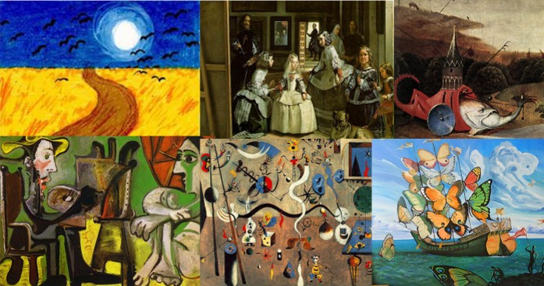
CAMINHOS
A motivação se deu a partir do desejo dos estudantes em aprender mais sobre Arte e suas modalidades.
Na apresentação da proposta foi orientado todo o processo que partiu de pesquisas sobre as contribuições da arte para o mundo. Cada estudante escolheu um tema da atualidade e planejou a criação de um produto artístico.
Duração do Projeto: (09 Agosto- 29 Outubro 2019).

Slide 6
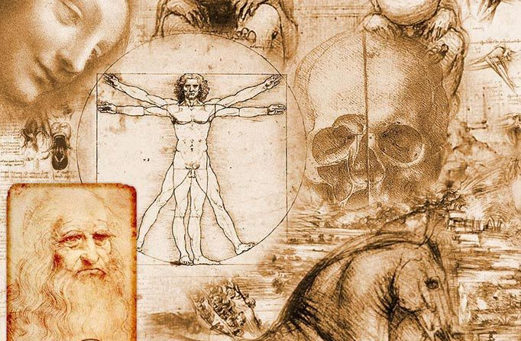
INSPIRAÇÕES
A reportagem "Dez pessoas que mudaram a história da humanidade", publicada no site Opinião e Notícia, em 02/fev/2014, Leonardo da Vinci é um dos membros desta lista.
Minha experiência na universidade, onde desenvolvemos de forma autônoma um projeto final.

Slide 7
desenvolvimento
Passo 1
Reflexões sobre as contribuições e importância da arte para a humanidade.
Constatações:
Entendimento mais amplo de mundo;
Comunicação entre as pessoas e os povos;
Compreensão sobre a vida;
Favorece a união da racionalidade com a emoção e atividade corporal;
Construção da nossa própria identidade;
Interação entre os povos.

Slide 8
Passo 2
-Escolha do Tema
Cada estudante escolheu um tema da atualidade e investigou formas de apresentá-lo, pensando nas questões :
Como eu posso deixar minha marca?
O que eu quero alcançar através do meu trabalho?
Qual meu objetivo ao apresentar este tema desta forma?
-Pesquisa sobre o tema e pressupostos teóricos na História da Arte.
-Escolha de materiais, técnicas e linguagens artísticas.

Slide 9
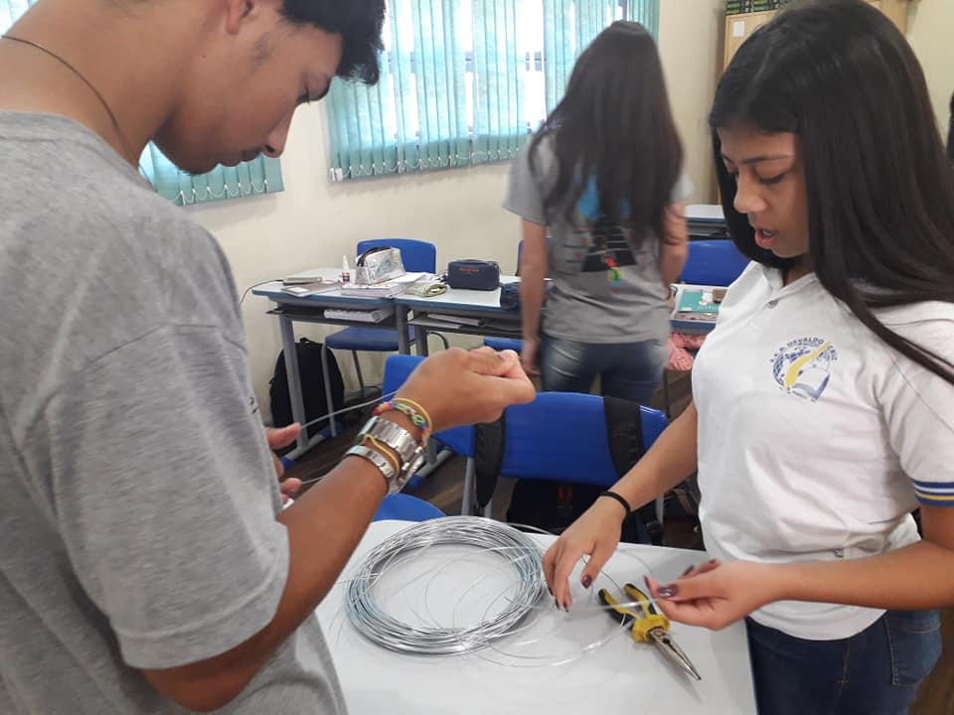
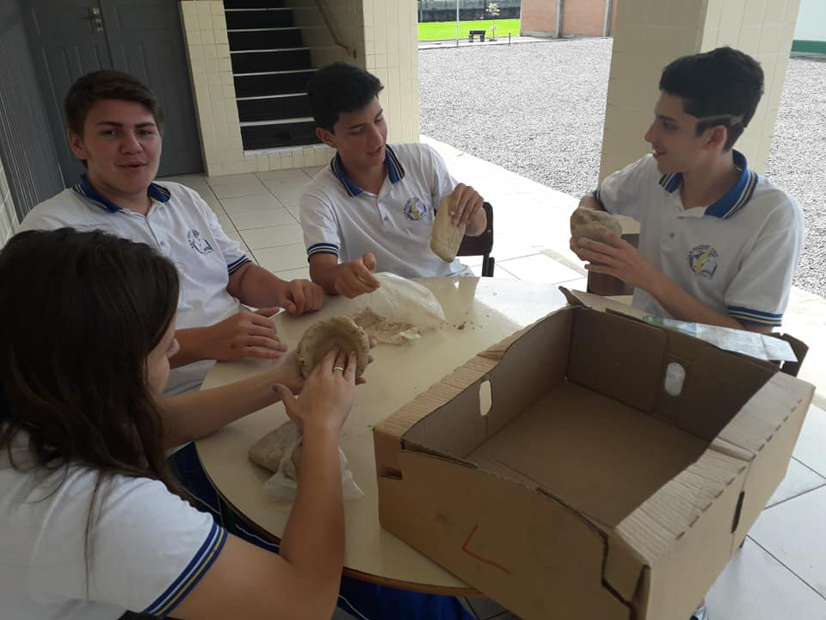
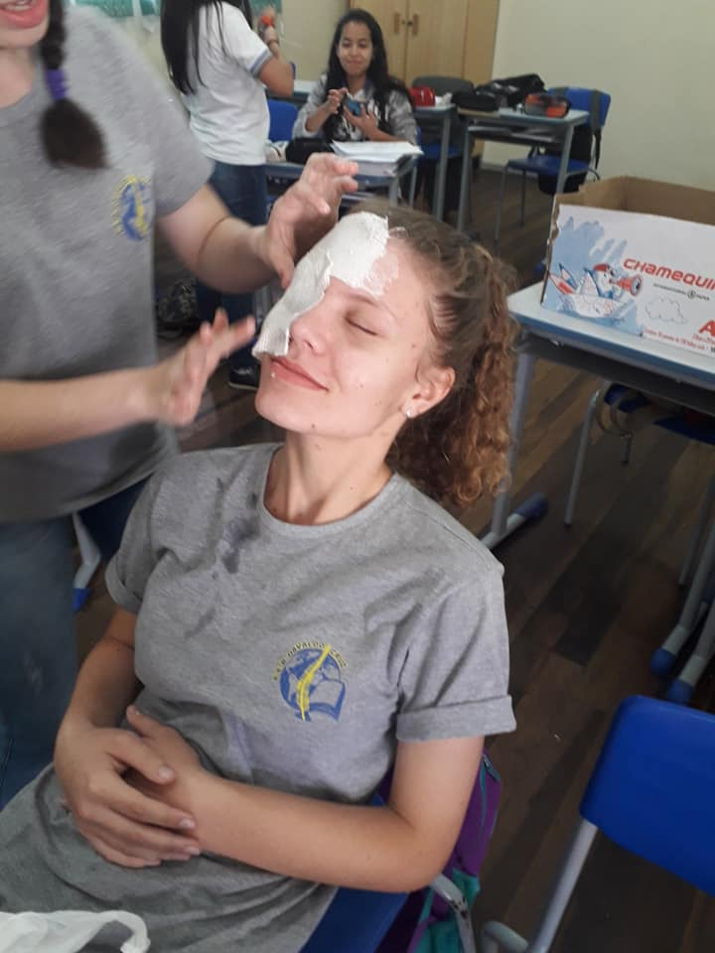
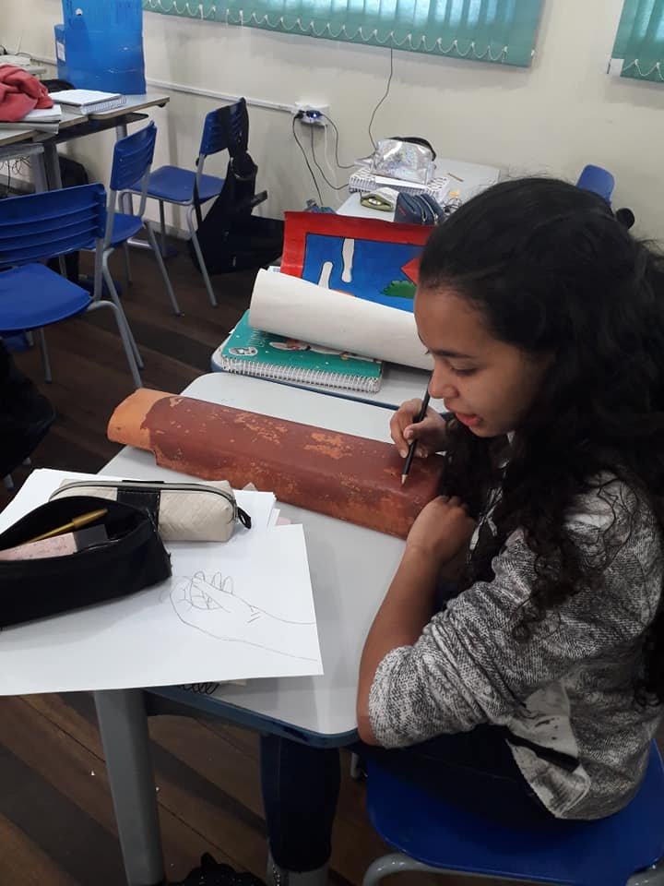
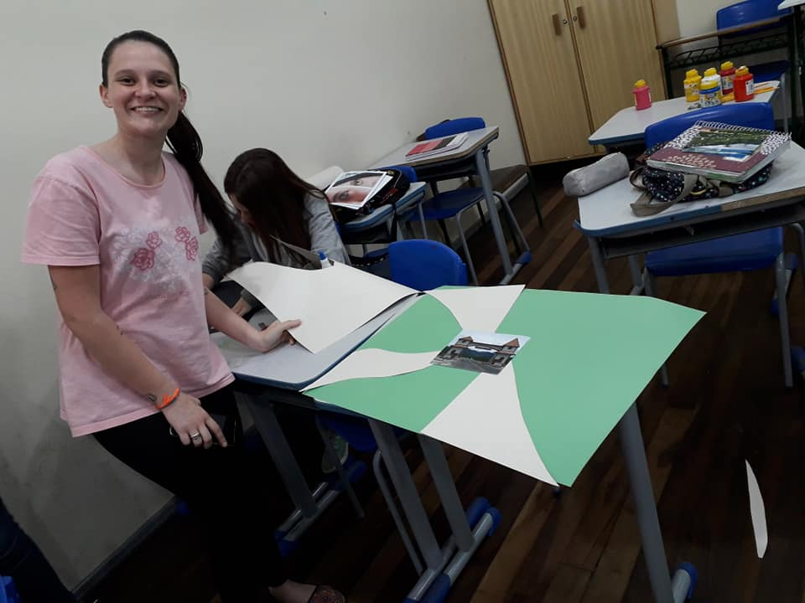
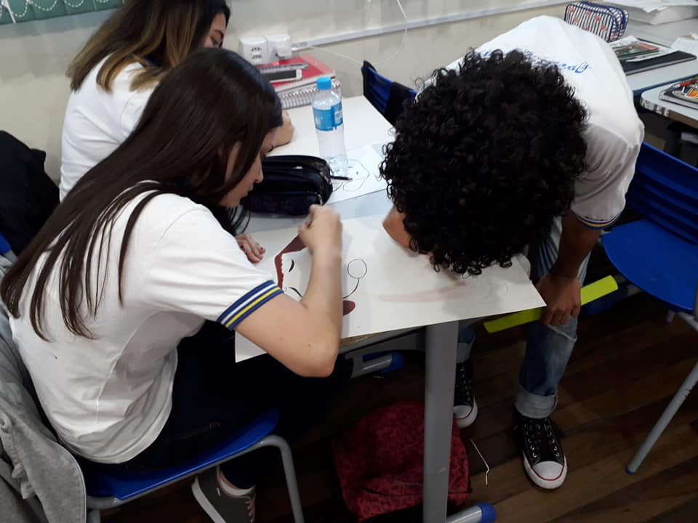
Passo 3
Produção autoral
-Descrição das atividades a serem realizadas ponto a ponto;
-Alinhamento do tema com a proposta de ação;
Criação do produto artístico:
Alinhamento do cronograma às ações a serem executadas ( datas previstas para a execução do trabalho);
Esboço de croquis dos produtos finais esperados.
-Organização da exposição
( escolha do local, identificação do produto artístico).
- Avalição (durante todo o processo).

Slide 10
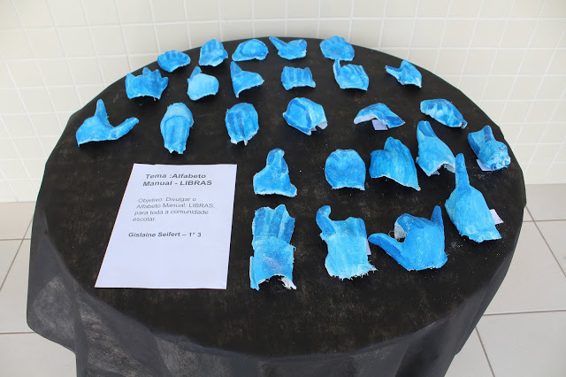
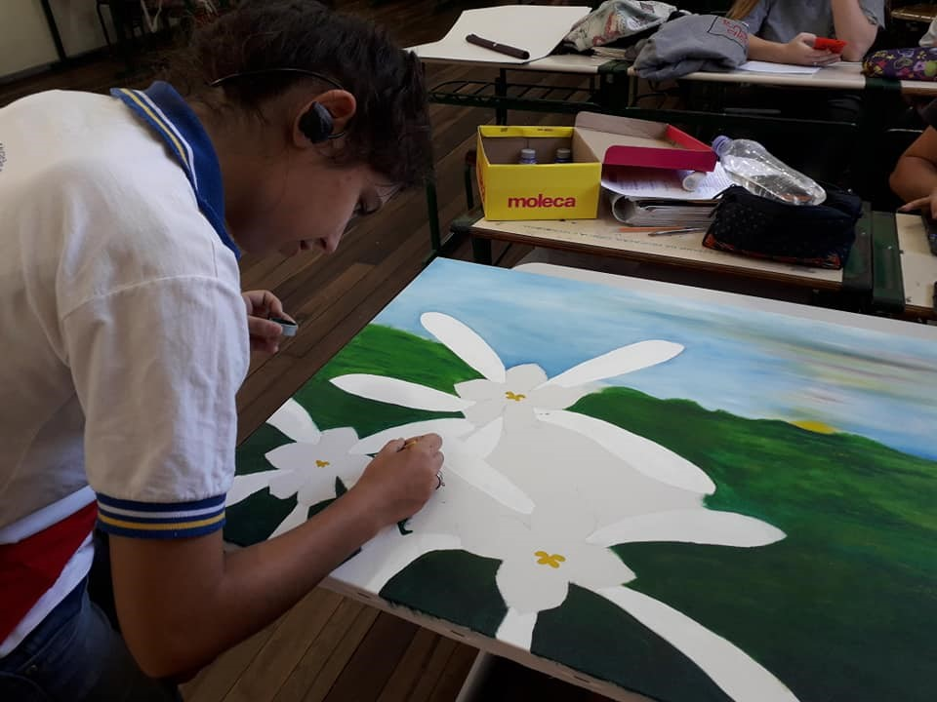
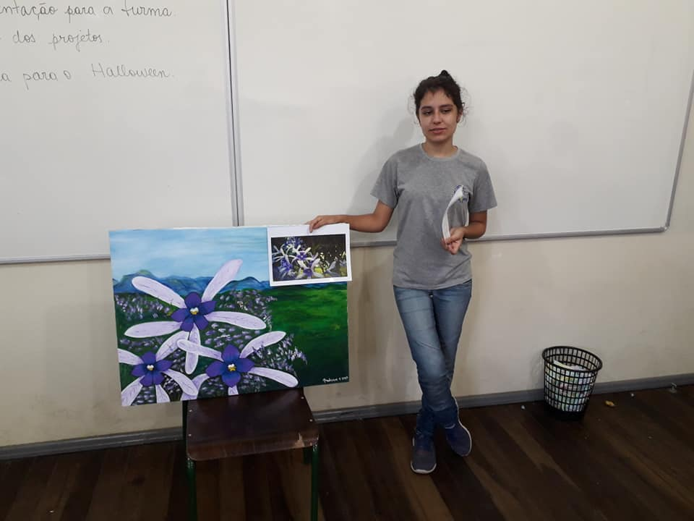
REGISTROS
Libras na palma da mão
Orquídeas
O Brasil da rapadura e a Selfie

Slide 11
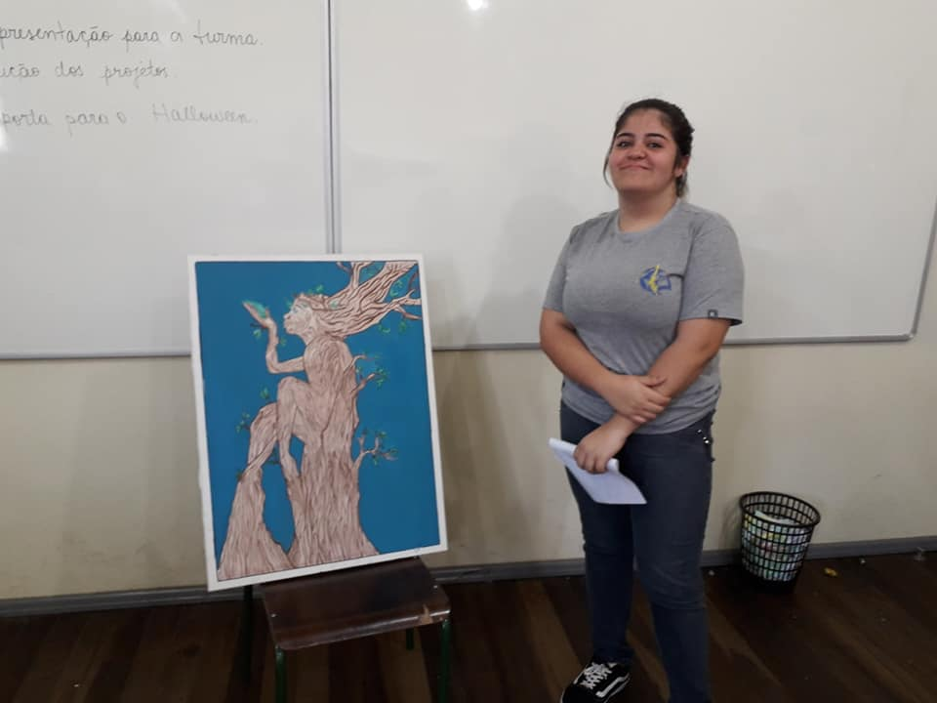
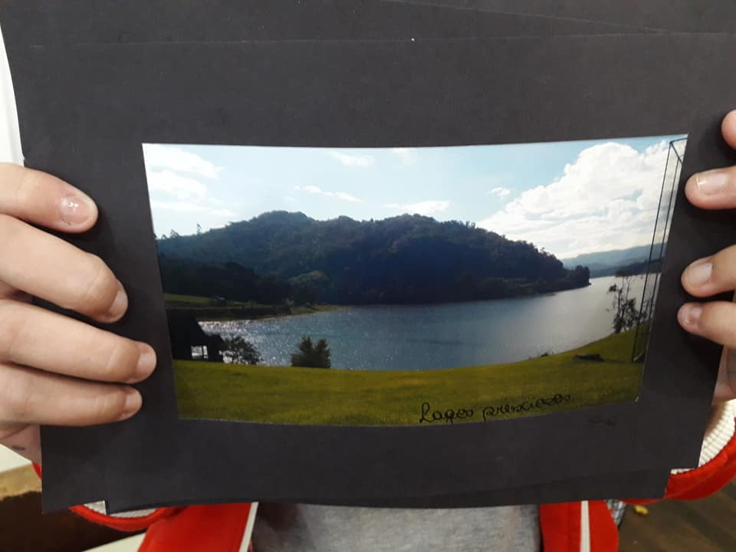
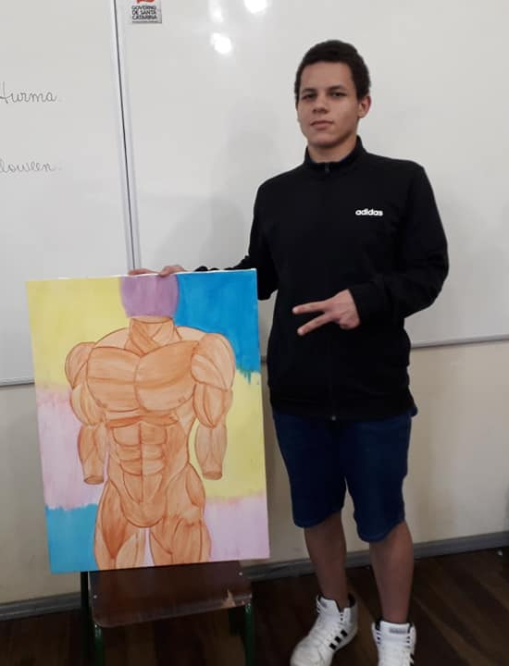
APRESENTAÇÃO EM SALA DE AULA

Slide 12
EXPOSIÇÃO

Slide 17
DEPOIMENTOS dos estudantes
O projeto artístico individual foi muito mais que um trabalho para ganhar nota, foi uma experiência artística. Todos os alunos foram instigados pela professora Ana a realizar uma obra de arte de livre escolha, no meu caso, decidi pintar uma tela, uma experiência nova para mim, pois nunca havia tido contato com esse material, assim, sabendo o que eu ia fazer, havia chegado a hora de escolher o tema, e como estávamos passando por um período conturbado com as queimadas na Amazônia, resolvi usar este tema como base do meu trabalho. Em minha obra, pintei uma mulher que representa a mãe natureza sendo queimada. E aqui está o resultado:
Kauan Prada

Slide 18
O Projeto Artístico Individual foi muito bem desenvolvido e elaborado em minha opinião, todos os alunos conseguiram se desenvolver, fazendo algo que gostasse e quisesse. O Projeto precisava de um grande planejamento, pois, tínhamos datas específicas para discutir, elaborar, executar e apresentar. A grande maioria dos alunos estavam focados, participando bastante, dando opiniões diversas, etc... Desenvolvemos muito as exigências da responsabilidade, de entregar dentro do prazo, fazer um planejamento para que não houvesse problemas, desenvolvemos também a criatividade, pois surgiram trabalhos diferentes e criativos, telas, álbuns de história, fotografia, desenhos, tivemos que dar uma abertura ao novo, pois sempre estávamos acostumados a professora dar algo para fazermos, já nesse projeto não, pois tivemos a liberdade de escolher o que gostaríamos de fazer, um método mais liberal e diferente de ensino, que possibilitou uma grande diversidade entre os trabalhos apresentados. Quero destacar também que a escola foi muito importante nesse projeto, pois contribuiu com todos os materiais necessários, não precisamos pagar nada, e a professora foi fundamental, nos ajudou no projeto e orientou em tudo que foi preciso. Espero poder ter mais projetos nesse estilo no futuro.
Kaylane Dias

Slide 19
A experiência de poder iniciar um projeto artístico foi incrível, fez florescer ideias mas também me trouxe inseguranças e dúvidas como não saber o que produzir, que materiais usar, o que eu queria representar, se as pessoas entenderiam o que eu queria transmitir em uma tela. Bem, foi difícil fazer o desenho, demorei para colorir e dei os últimos detalhes antes da apresentação mas eu acho que me superei e que ficou incrível modéstia a parte. Eu pude me ver e representar pessoas com um mero quadro que ficou em exposição por um tempo para todos poderem ver, criticar e apreciar, por fim a experiência de produzir algo que nos mesmos pudemos escolher foi libertadora e gratificante. Agradeço a professora por me proporcionar um lembrança e experiência única produzida no 1° ano do ensino médio que será guardada com carinho em minha memória.
Leonarda Oliveira

Slide 20
No começo foi difícil, o gesso parecia que não ia secar. Cada letra tinha que colocar a mão de uma maneira diferente. Mas depois que foi feito, uma, duas, três letrinhas, foi ficando legal, mais fácil, e também eu não fiz sozinha e por isso foi melhor ainda, receber ajuda. Recebi ajuda das professoras e também colegas de classe. Depois das letras serem pintadas de azul ficaram lindas. Foi um lindo trabalho.
Gislaine Seifert
(Esta estudante é surda e decidiu fazer as letras do alfabeto em Libras no seu projeto, que intitulou "Libras na palma da mão.")

